Slide 1
Η επιχειρηματική ιδέα instaviewme.com, καταγράφηκε 8 χρόνια πρίν σαν ένα ολοκληρωμένο concept + business plan που θα λειτουργεί σε δύο επίπεδα. Σαν μεγάλη εικόνα και κάτω από το marketing argument «Είσαι περισσότερα από το Βιογραφικό σου». Το όραμα είναι για ένα pool το οποίο θα φιλοξενεί προφίλ υποψηφίων. Η καινοτομία σε αυτή την ενέργεια ήταν ένα βίντεο του ενός λεπτού, όπου θα μπορούσε ο καθένας υποψήφιος να πεί δύο λόγια για τον εαυτό του. Επειδή η συγκεκριμένη πλατφόρμα θεωρήθηκε πως θα είναι πολύ δύσκολη και δαπανηρή για να φτιαχτεί εστιάσαμε σε ένα συγκεκριμένο function της όλης ιδέας που είναι η διαδικασία πρόσληψης. Instaview me #hiring process

Slide 2
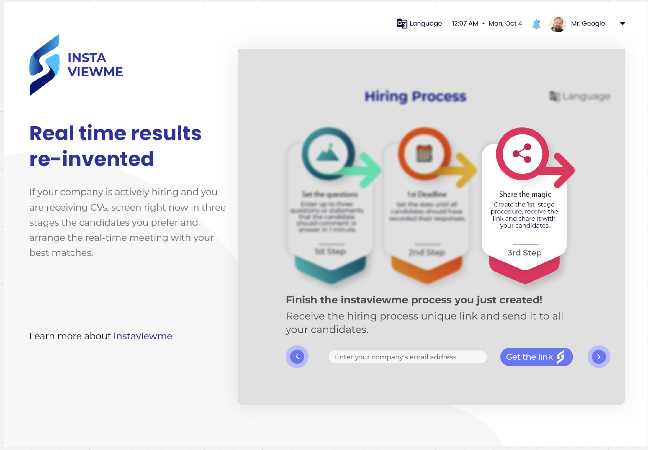
Το instaviewme, είναι μια τεχνολογική ιδέα που έχει στόχο να κάνει disrupt την διαδικασία (εύρεσης είναι όλο το κόνσεπτ) επιλογής εργαζομένων. Εστιάζει στην διαδικασία του πρώτου short and screening, εμπλέκοντας τα asynchronous video responses των υποψηφίων επιλύοντας αφενός την σπατάλη του χρόνου (σε ένα online interview θα πρέπει αναγκαστικά να δαπανήσεις 30 λεπτά, να μιλήσεις με δύο λόγια για την εταιρεία, τα προιόντα και τις δραστηριότητές της, ακόμα και εάν έχεις αντιληφθεί από τα πρώτα 3 με 5 λεπτά ότι για κάποιον λόγο ο/η υποψήφιος δεν σου κάνει, και αφετέρου την δυσκολία να ταιριάξεις ελεύθερο χρονικό σλοτ μεταξύ ανθρώπου εντός του οργανισμού που μπορεί να κάνει ραντεβού σε συγκεκριμένο ωράριο και υποψηφίων που: μπορεί να μην μπορούν να βρούν εύκολα χρόνο στο συγκεκριμένο ωράριο-διότι εργάζονται ή για τον οποιοδήποτε άλλο λόγο. Θέλουμε δηλαδή ένα εργαλείο που τους 100 πρώτους υποψήφιους θα τους κάνει 50 μετά 10 και στο τέλος θα επενδύσεις τον χρόνο σου (και εσύ το στέλεχος αλλά και εσύ ο υποψήφιος, -αμοιβαία ωφέλεια) στους 5-10 που πραγματικά βλέπεις ότι κάτι έχουν και θέλεις να τους γνωρίσεις περισσότερο σε ένα live – είτε διαζώσης, είτε ηλεκτρονικά.
Το video messaging πλέον δεν είναι κάτι καινούριο, ούτε καινοτομία. (βέβαια όταν παρουσιάστηκε η ιδέα δεν ήταν τόσο πολύ χρησιμοποιούμενο)
Όμως μια ολοκληρωμένη ιδέα (δεν το λέω ακόμα πλατφόρμα γιατί έχει πολύ συγκεκριμένη στόχευση και δεν είναι τόσο multi, είναι utility), ένα utility, με αρχή, μέση και αποτέλεσμα, ένα εργαλείο που θα πρέπει να είναι απλό και εύχρηστο. –Πλέον, δίνεται η δυνατότητα αυτού που περιγράφουμε μέσα από ακριβές πλατφόρμες που δίνουν πολλές επιλογές. Θέλω εδώ να αναφέρω το εξής: Με ενδιαφέρει ένα εργαλείο απόλυτα εστιασμένο στο αποτέλεσμα, στην διαδικασία. – δηλαδή ένα εργαλείο χωρίς θόρυβο.
Επίσης είναι ένα εργαλείο που μπορεί να αξιοποιηθεί ΧΩΡΙΣ να ανταγωνίζεται τις μεγάλες πλατφόρμες job boards τύπου linkedin. (ενώ η μεγάλη ιδέα, το πλήρες κόνσεπτ εμπλέκεται στον μεγάλο ανταγωνισμό) Άρα για να είμαστε πρακτικοί. Μία εταιρεία λαμβάνει βιογραφικά με τους εξής δύο τρόπους:

Slide 3
Άρα για να είμαστε πρακτικοί.
Ξεκινάμε από το εάν αυτός που προσλαμβάνει φτιάξει την διαδικασία instaviewme πριν ή μετά την δημοσίευση της αγγελίας. Δηλαδή, εάν φτιάξει την διαδικασία πρόσληψης από το instaviewme στο τέλος των βημάτων θα πάρει ένα λίνκ. Άρα στην δημοσίευση που θα κάνει θα γράψει: οι ενδιαφερόμενοι να κλικάρουν εδώ.
Το μοναδικό κλειδί εδώ είναι το μέηλ των υποψηφίων.
Α περίπτωση. Η εταιρεία τρέχει ήδη αγγελίες και έχει π.χ. 100 βιογραφικά. Στέλνει σε όλα τα μέηλ σύνδεσμο για να μπούν στο instaview me.
Αλλιώς, με τον κανονικό τρόπο, ο εργοδότης δημοσιεύει σε οποιοδήποτε μέσο θέλει. Linkedin, χρυσή ευκαιρία, ραδιόφωνο, από το ίδιο το εταιρικό site ή με φυσικό τρόπο με εκτυπωμένο qr από επιχείρηση που επιθυμεί να προσλάβει, μπορεί να είναι από εστίαση, τουρισμό, λιανική καταστήματα…
Πάμε να δούμε την διαδικασία.
Ο εργοδότης θέλει να προσλάβει.
Μπαίνει στο instaviewme.com

Slide 4
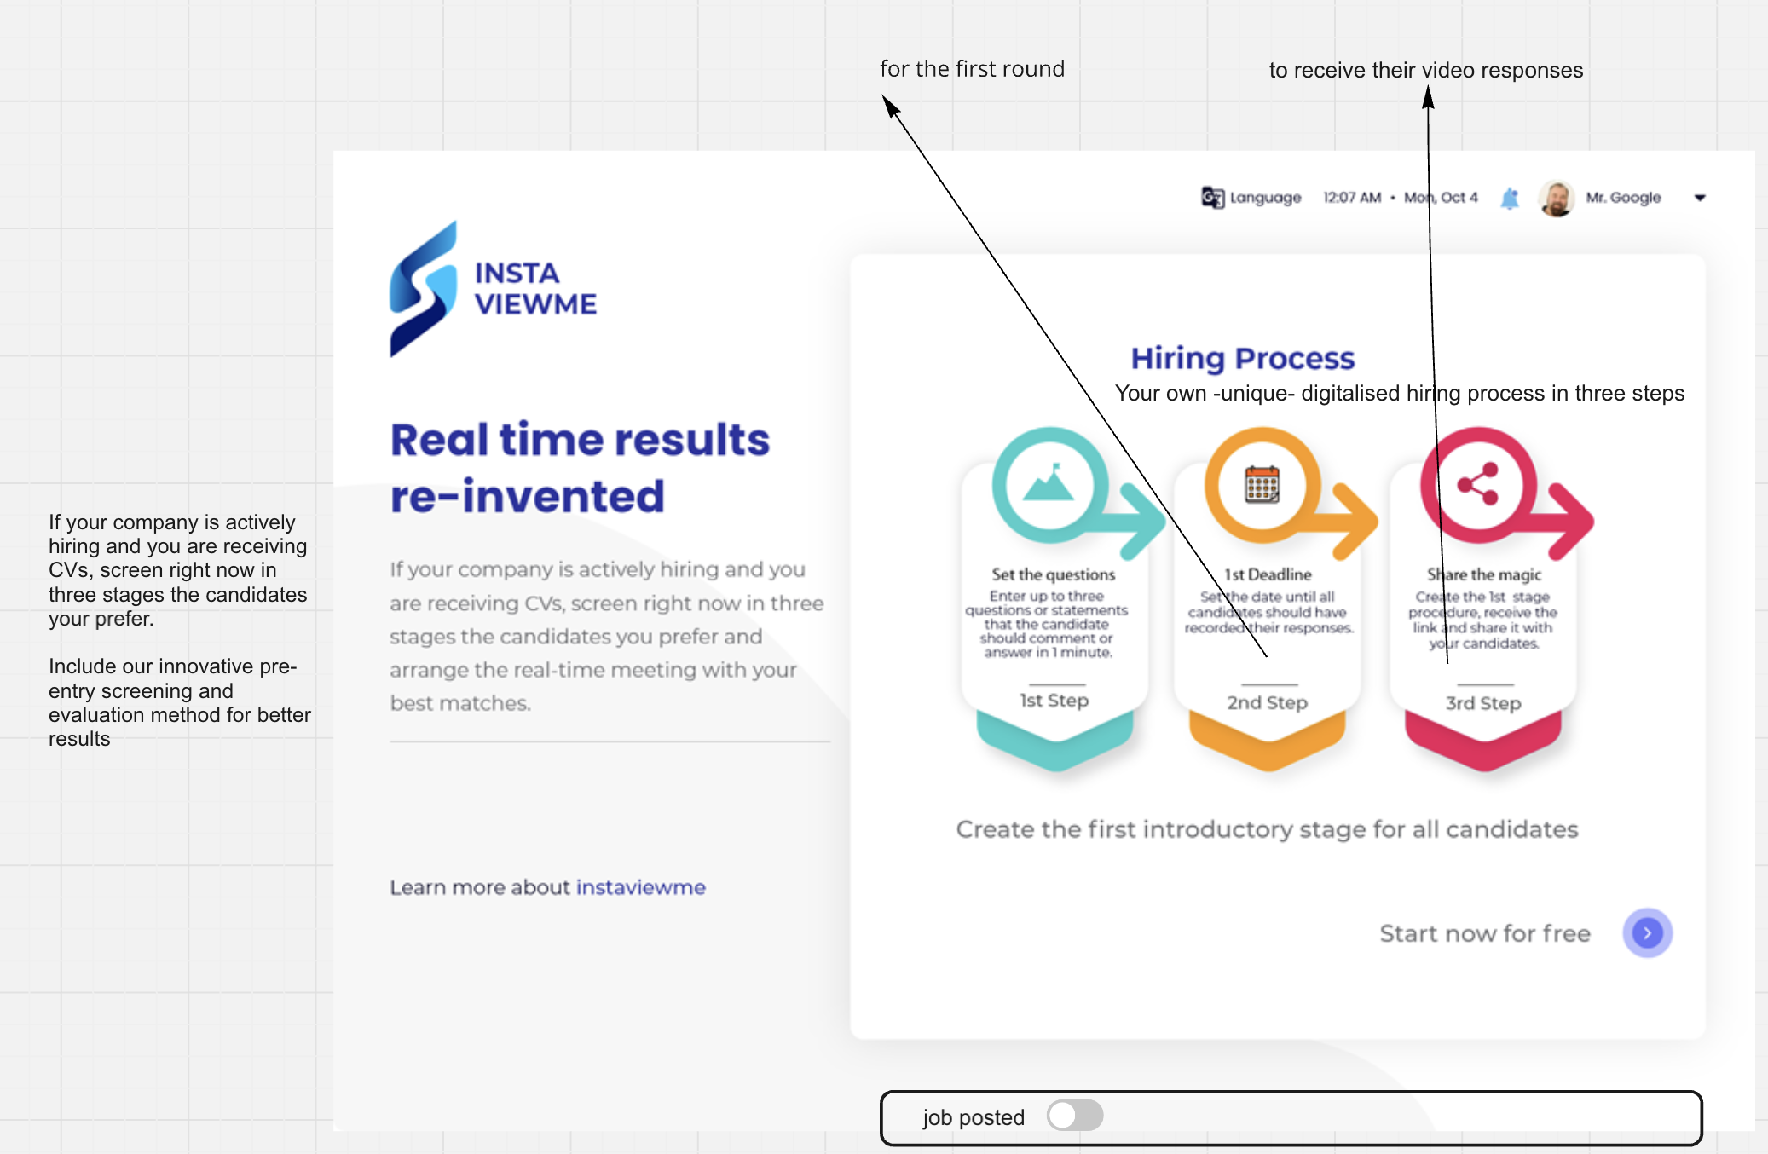
Αυτή είναι η αρχική.
Επεξηγεί στον χρήστη ότι θα φτιάξει μια ψηφιοποιημένη διαδικασία screening, που αποτελείται από 3 βήματα. 1. Γράψε τρείς ερωτήσεις – θέματα που θα ήθελες να σχολιάσει – απαντήσει – αναφερθεί ο υποψήφιος. 2^{ο} βήμα δώσε ντέντλαιν. Πότε θέλεις να πάρεις τις απαντήσεις του πρώτου γύρου 3 ο βήμα (του λέμε) πάρε ένα λίνκ και δώσε το σε κάθε υποψήφιο. Αφού λοιπόν ψηθεί, πατάει το ξεκίνα τώρα δωρεάν.
Εδώ αυτή η εικόνα που είναι στο λευκό τετράγωνο θα γίνει τύπου καρουζέλ και θα αλλάξει τύπου slide και θα πέσει η παρακάτω εικόνα

Slide 5
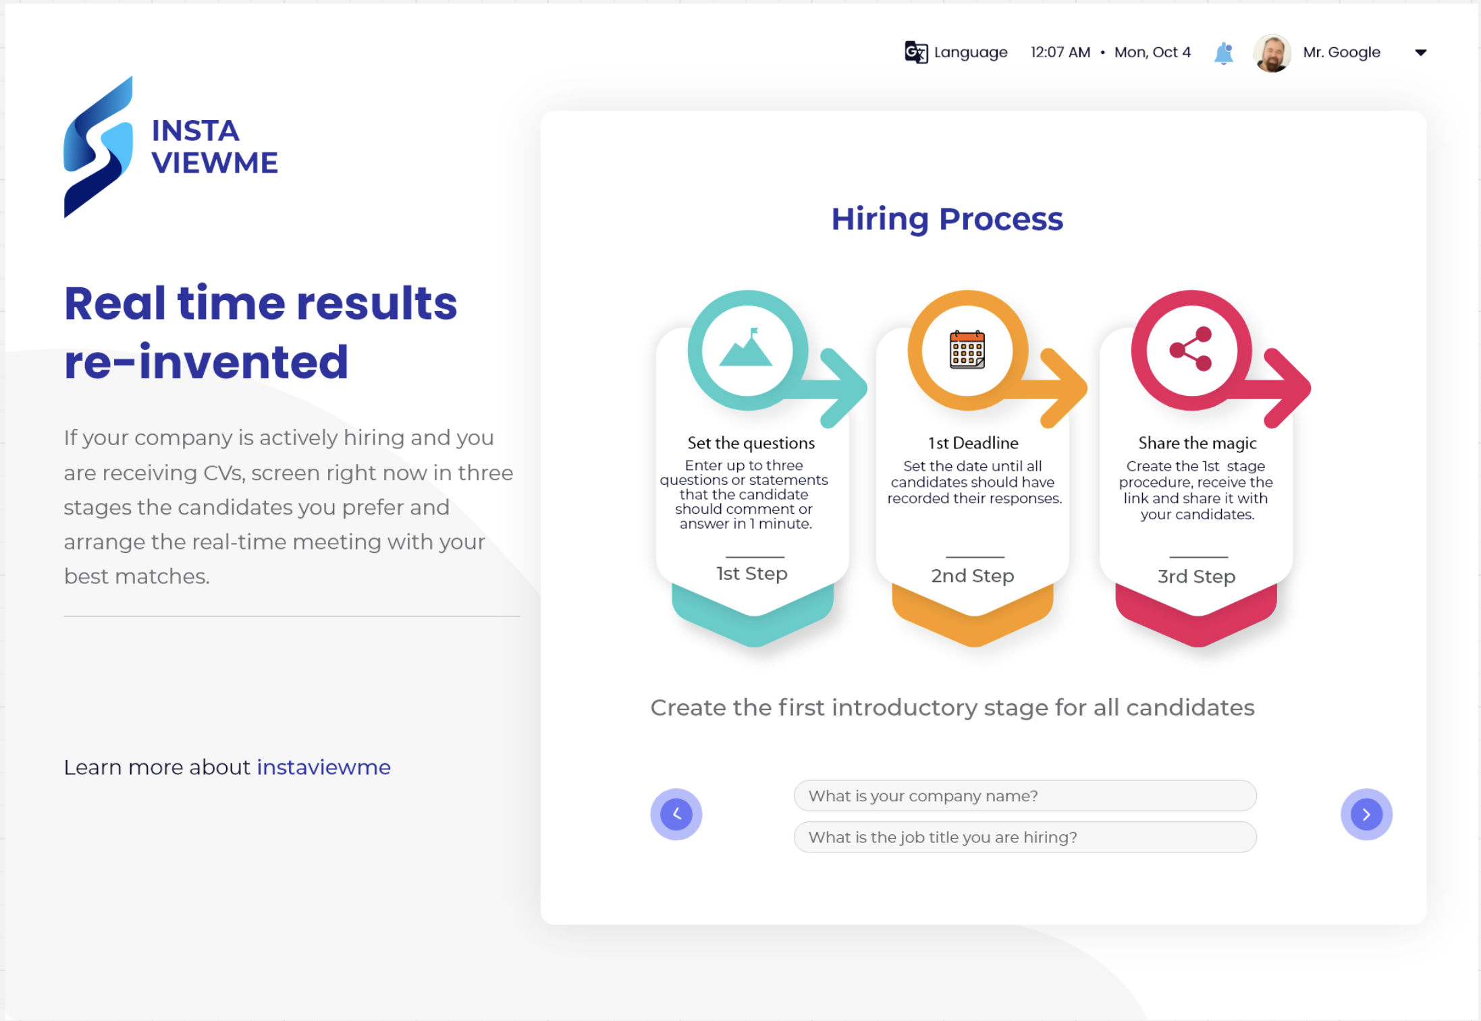
Λές του εργοδότη, δώσε το όνομα της εταιρείας και τον τίτλο της θέσης, που θές να προσλάβεις. Π.χ. Falcon ingredients, Retail Store Merchandiser

Slide 6
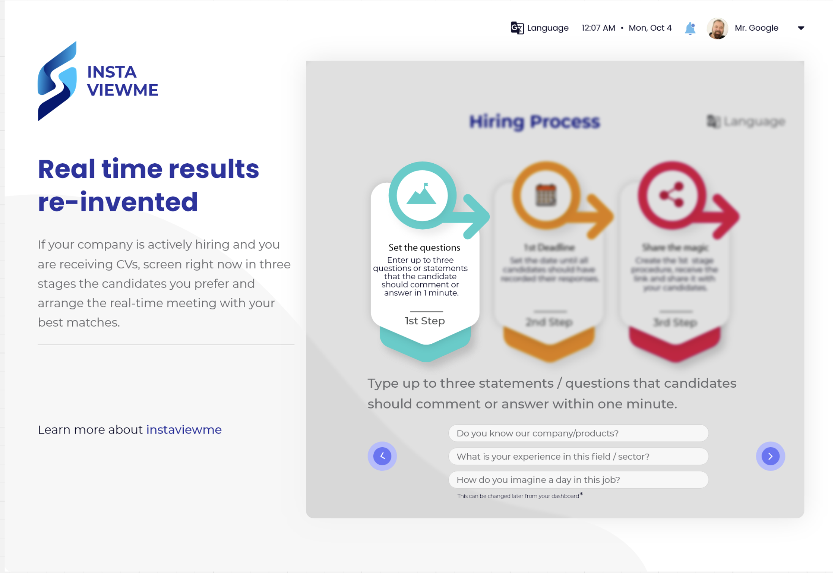
Η εικόνα εστιάζει στο πρώτο βήμα που είναι:
Γράψε τα θέματα στα οποία θέλεις να αναφερθεί ο υποψήφιος.
Στο σημείο αυτό σημειώνω ερωτήσεις γνωριμίας ;όνομα, που μένεις, κλπ by default

Slide 7
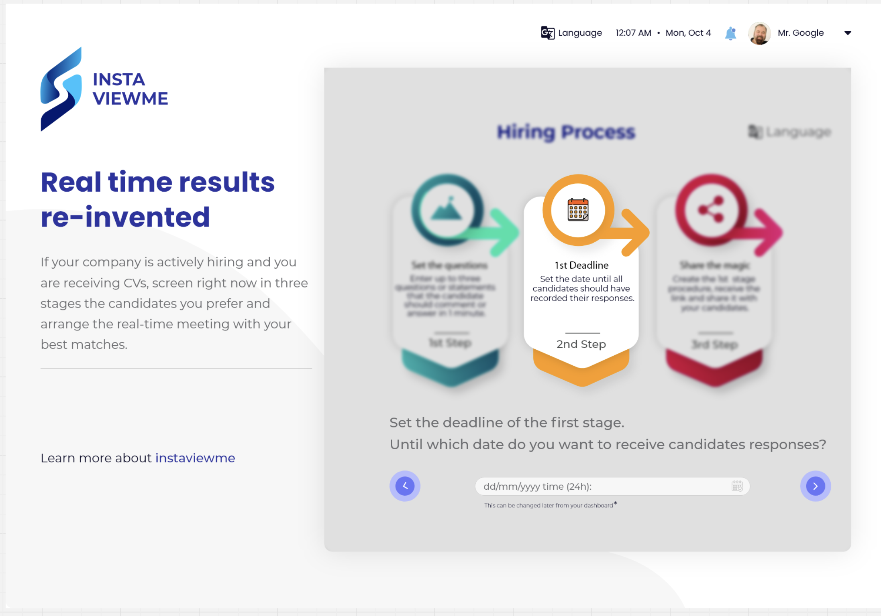
Επόμενο βήμα,
Λέμε στον εργοδότη: σημείωσε μέχρι πότε θέλεις να λάβεις τις απαντήσεις του πρώτου κύκλου.

Slide 8
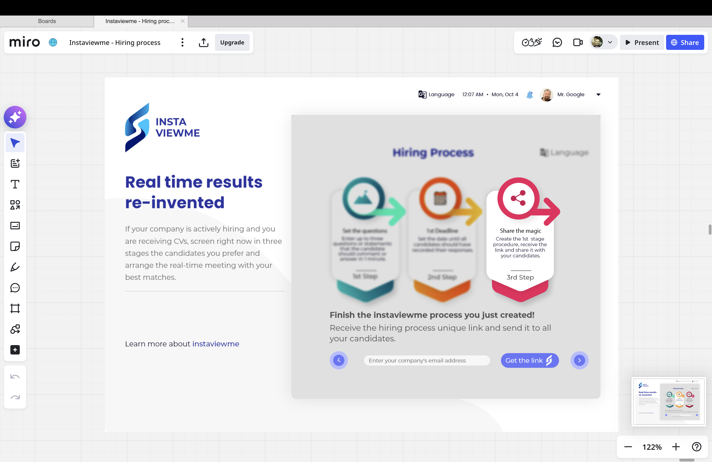
Τρίτο βήμα,
Λέμε στον εργοδότη δώσε μας το μέηλ σου για να γίνει ή εγγραφή (εάν δεν είναι εγγεγραμμένος ) ή σε κάθε περίπτωση για να πάρεις το λινκ.

Slide 9
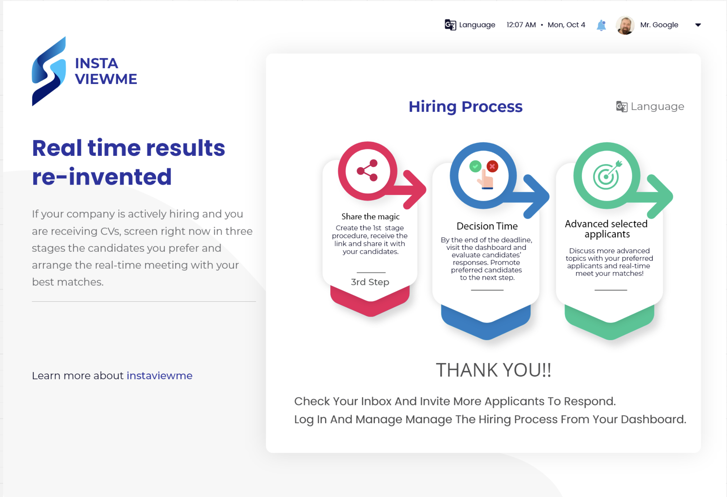
Ευχαριστείς τον εργοδότη για την διαδικασία που έφτιαξε και του λές: μοιράσου τον κωδικό – το qr που έφτιαξες με όσο περισσότερους ενδιαφερόμενους θέλεις, τώρα η διαδικασία έγινε πιο εύκολα, του εξηγείς ότι το επόμενο βήμα είναι η διαδικασία της αξιολόγησης και των αποφάσεων και τρία του υποδεικνύεις τι πρέπει να κάνει με το να περάσει στο επόμενο βήμα τους υποψηφίους που επιθυμεί.

Slide 10
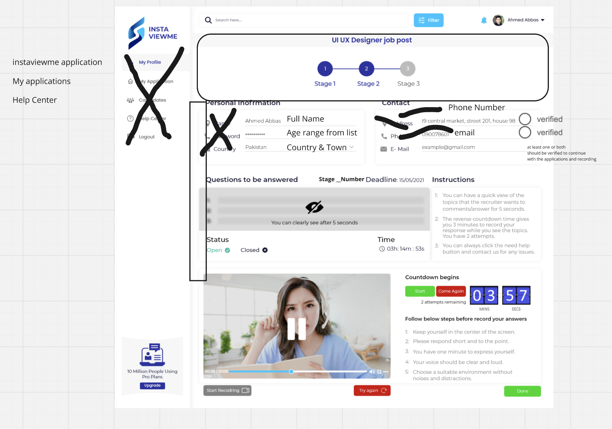
Οθόνη απάντηση υποψηφίου.
Εδώ ο υποψήφιος βλέπει σε ποιο στάδιο απαντάει.
Σημειώνει:
Full name
Age range
Country….
Στο phone number and email προτείνω να γίνει και verification with otp sent to both
Στη συνέχεια τα θέματα, τα οποία είναι θολά δεν φαίνονται.
Εδώ θέλω να το δώ με τον τεχνικό που θα το φτιάξει. Δηλαδή, θέλω οι απαντήσεις να είναι αυθόρμητες, άρα δεν πρέπει να φαίνονται. Επίσης η κάμερα θα πρέπει να μπορεί να την ανοίξει ο χρήστης για να δεί την εικόνα του πρίν γράψει την απάντηση.
Μετά, προτείνω να ανοίγει ένα 4λεπτο όπου ο υποψήφιος θα μπορεί να γυρίσει την απάντησή του μέχρι και δύο φορές.

Slide 11
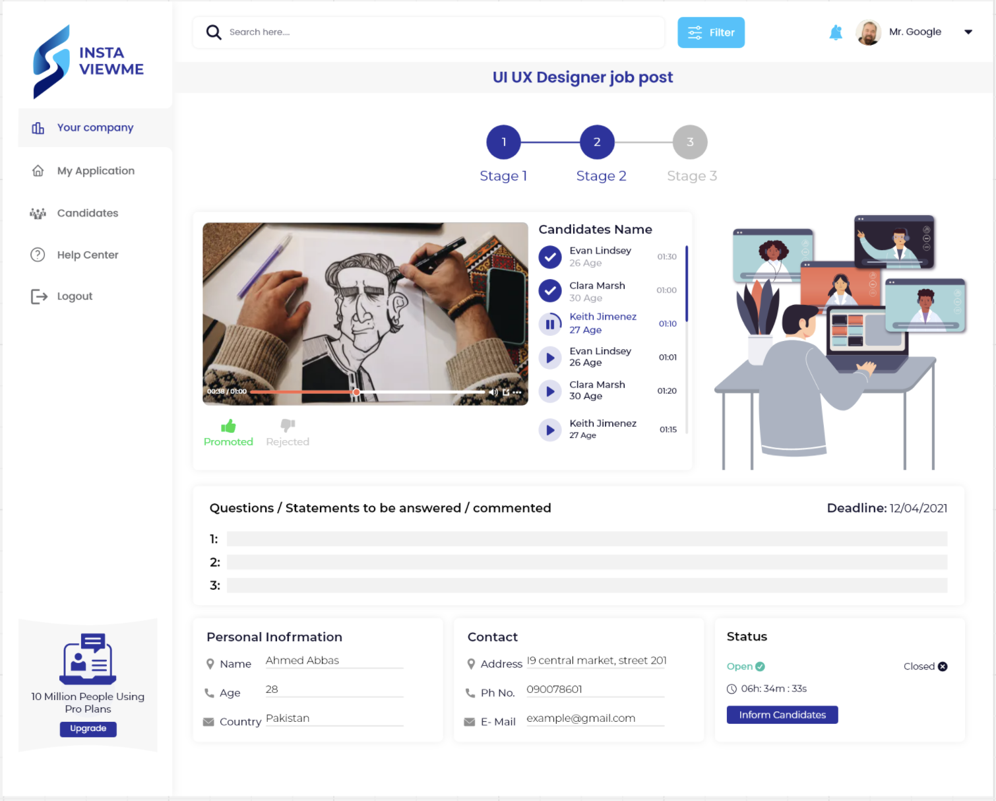
Και εδώ ένα απλό πάνελ για τον εργοδότη όπου βλέπει τα βίντεο των υποψηφίων, αποφασίζει εάν τον περνάει ή όχι, τις ερωτήσεις που ο ίδιος έβαλε προς απάντηση και στοιχεία επικοινωνίας.
Βλέπουμε το κουμπί inform candidates, που σημαίνει ότι έκλεισε η διαδικασία και ο υποψήφιος θα ενημερωθεί για το εάν πέρασε στην επόμενη φάση ή όχι. Εάν είναι ναι περιμένει το λίνκ για την επόμενη φάση.
Τέλος, στην οθόνη που βλέπεις δίπλα θα πρέπει να μπεί κουμπί βιογραφικού και προτείνω viewer.

Slide 12
Εδώ τελειώνει μια απλή core περιγραφή του instaviewme. Εννοείται ότι μπορεί να πάρει αρκετή παραμετροποιήση αλλά ότι γίνει από εδώ και πέρα πρέπει να είναι σε συμφωνία με τον τεχνικό που θα το υλοποιήσει. Επίσης να ξέρεις ότι θα έχουμε και συνεργάτη μακετίστα – γραφίστα που μπορεί να μας βοηθήσει.

